Slide 1
Proiect ‘Licenta’ {
Licenta.html
Licenta.css
[Platforma pentru intermedierea activităților de curierat folosind tehnologiile Cloud]
}
Popescu Alexandru-Iulian

Slide 2
Descrierea ‘Aplicatiei’;
forbeginners.html
workshop.css
Această aplicație este folosită pentru gestionarea flotei care este responsabilă de procesul de livrare a comenzii, de la management până la șoferul real pe care îl vedeți în fiecare zi.
Se ocupă de partea administrativă a afacerii: conturi clienți, vehicule, rute.
Programming Language

Slide 3
Statistica ‘Github’{
forbeginners.html
workshop.css
Limbaje
Javascript
50%
CSS
30%
JavaScript este limbajul de programare al Web-ului
CSS este limbajul pe care îl folosim pentru a stiliza un document HTML
HTML
10%
C#
10%
HTML este limbajul de marcare standard pentru paginile Web
Rulează pe .NET Framework. C# este folosit pentru a dezvolta aplicații web
}

Slide 4




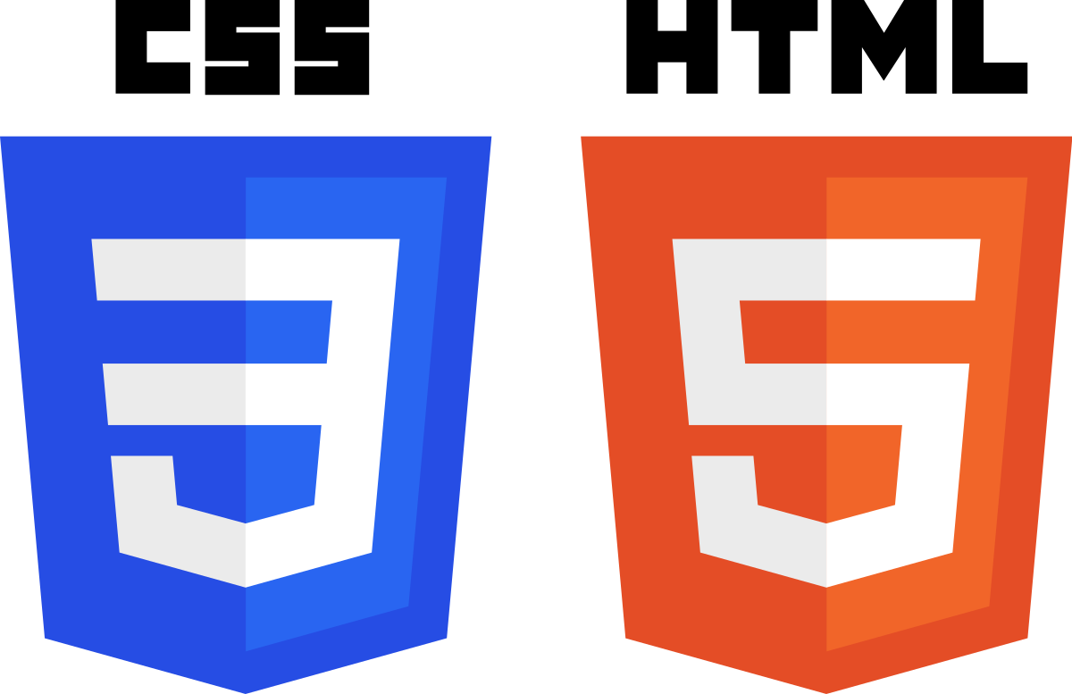


Tehnologii{
forbeginners.html
workshop.css
ASP .NET Core MVC
Identity
Entity Framework Core
Bootstrap, CSS, HTML
jQuery/Java Script
Azure
Directions API
Version-control system (Git)
}
Programming Language
Notes:
MVC este un model în proiectarea software utilizat în mod obișnuit pentru a implementa interfețe cu utilizatorul, date și logica de control. Subliniază o separare între logica de afaceri a software-ului și afișaj
Entity Framework Core se foloseste de modele pentru a crea baza de date. E o metoda “Code First” care se fol de modele si de un context

Slide 5
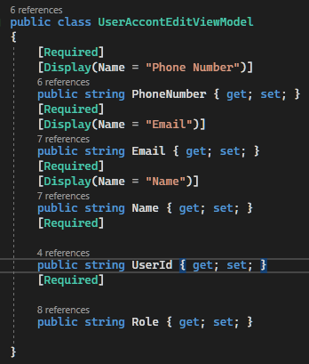
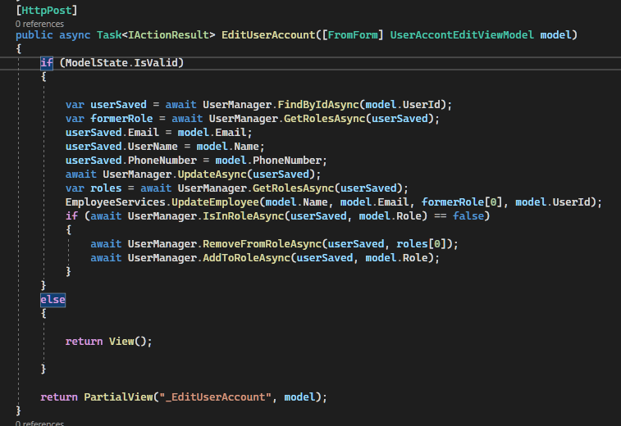
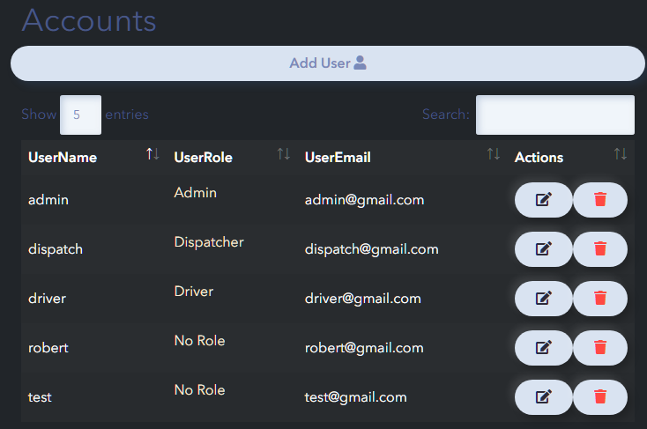
Tehnologia MVC{
forbeginners.html
workshop.css
Manipuleaza
Model
Actualizeaza
Controller
View
Raspuns
Cere informatii
}
Programming Language
Notes:
Controller are endpoints, updateaza fol viewmodel

Slide 6
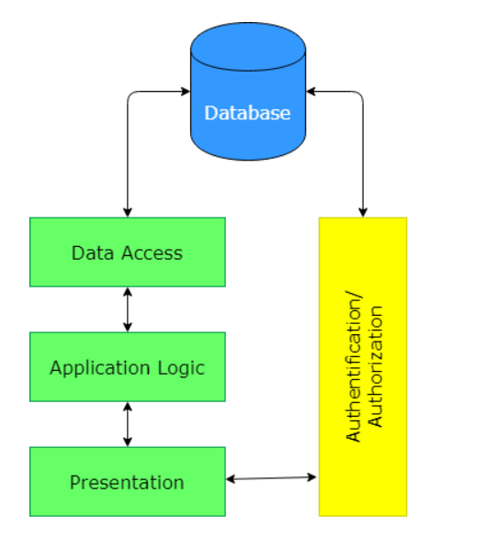
‘Arhitectura’ Sistemului{
forbeginners.html
workshop.css
DataAccess
Repositories & Interfaces
Abstractions
Data Access
Model
3 nivele de abstractizare
Services & Models
Application Logic
Logic
Controllers & Views & Front-end stuff
UI
}
Programming Language
Notes:
Repository Design Pattern acționează ca intermediar sau strat mijlociu între restul aplicației și logica de acces la date. Aceasta înseamnă că un model de depozit izolează tot codul de acces la date de restul aplicației
Serviciile sunt folosite in controller prin folosirea principiului 5 de SOLID, dependency injection: clasele depind de abastractizari are altor clase, nu de alte clase concrete

Slide 7
Azure

Slide 8
Specificatii {
01
03
forbeginners.html
workshop.css
Administrator
- gestionează conturile și atribuie roluri
02
Driver
- se ocupă de comenzi
- poate porni si opri ruta
- poate urmări ruta curentă
Dispatcher
- gestioneaza comenzile si vehiculele
- creează rute și le atribuie șoferilor
}
Programming Language

Slide 9
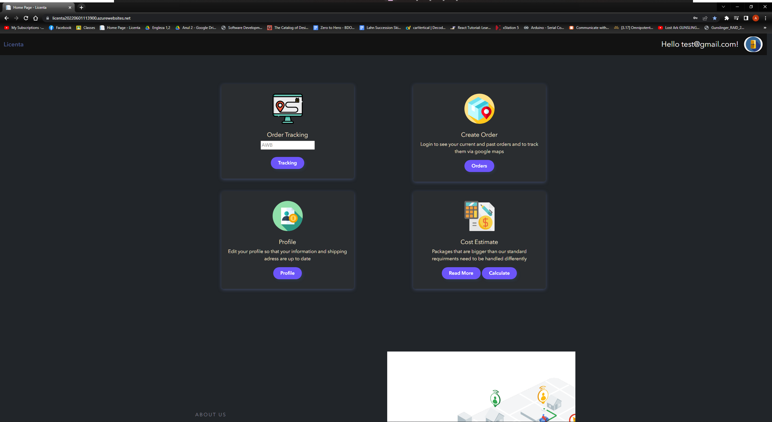
Desktop Software {
forbeginners.html
workshop.css
Dashboard client:
- AWB Tracking
- Orders
- Profile
- Cost Estimate
}
Programming Language

